Slide 1
选题 3.1
存储层次
金字塔实测
L1 到 SSD，访问速度差多少？我们自己动手测了一遍
Intel i9-13900HX | Ubuntu 22.04 LTS | VirtualBox | v2 · 5次采样中位数

Slide 2
如何确保测量准确？
① 测延迟——制造 CPU 无法预判的随机跳跃
① 让 CPU 无从预判
随机打乱后形成"寻宝链"——每步才知道下一步在哪，CPU 无法提前取数，测到的就是真实等待时间
5
2
8
1
6
3
每步要去哪里，藏在上一步取回的内容里——CPU 不知道下一跳在哪，只能等；等待的时间就是该层存储的真实延迟
② 两种模式量化差距
同样大小的数据，顺序和随机的带宽相差十几到几十倍——这个比值就是"访问模式"对性能的实际代价
② 测带宽——相同的数据量，两种访问方式，量化差距
顺序读取
随机读取
1
2
3
4
5
6
5
·
8
·
2
·
③ 重复采样消除噪音
按地址顺序逐块读，CPU 能提前预取，命中率高，速度快
每次跳到不同地址，缓存经常失效，大量时间在等
系统随时有其他任务抢占 CPU，单次波动大；重复 5 次取中位数，记录最小/最大范围，结果才可信
工作集 8 KB → 256 MB | 每轮 5000 万次跳转 | 高精度单调计时器

Slide 3
测量方法 · 延迟篇
latency_bench.c
直觉：数组里存的是下一跳的地址，CPU 不知道下一步在哪
// 核心循环：每次地址取决于上次内容
5
2
8
1
6
3
for (i = 0; i < ITERATIONS; i++)
CPU 无法提前取数，只能等结果返回才能继续——等待时间 = 该层真实延迟
idx = arr[idx]; // 无法预取
指针追逐（Pointer Chasing）
抗噪：绑核 + 多次采样
Fisher-Yates 随机打乱后形成链式跳跃——每步才知道下一步在哪，CPU 无法预取；工作集超过某层容量时延迟骤变，即可测出该层延迟
绑定单个 CPU 核心，防止进程被迁移；重复 5 次取中位数，记录 [min, max] 区间，排除偶发抖动
工作集大小决定命中哪一层 → 延迟骤变 = 层级边界
工作集扫描策略：8 KB → 256 MB
逐步扩大工作集——每当延迟骤变，代表工作集刚超过上层缓存容量，即"悬崖效应"的来源
L1
L2
L3
DRAM
≤ 32 KB
≤ 512 KB
≤ 8 MB
> 8 MB
~4 ns
~19 ns
~117 ns
~344 ns
L1 → L2
L2 → L3
L3 → DRAM
32 KB
512 KB
8 MB
工作集 8 KB → 256 MB | 5000 万次跳转 / 轮 | 高精度单调计时器

Slide 4
测量方法 · 带宽篇
直觉：同样的数据量，两种取法，速度天差地别
bandwidth_bench.c v2 fix
顺序读取
随机读取
// 顺序：步长 64B = 1 cacheline
1
2
3
4
5
6
5
·
8
·
2
·
for (i = 0; i < n; i += 8) sink += arr[i];
挨着取，CPU 能提前预取，缓存命中率高
跳着取，每次都可能 miss，大量时间在等
// 随机：& mask 替代 % n（省 ~29 cycles）
sink += arr[xorshift64(&s) & mask];
层级
顺序 (GB/s)
随机 (GB/s)
差距
顺序 vs 随机带宽
相同工作集跑两遍，差值量化了"预取器与缓存命中"的实际价值；两者之比就是"乖乖排队 vs 到处乱取"的真实代价
L1
121.2
1.76
69×
L2
91.9
2.71
34×
L3
5.83
1.27
5×
RAM
3.60
0.17
22×
v2 修复：% n → & mask
取余 % n 需要整数除法约 29 cycles；位与 & mask 只需 1 cycle——去掉测量工具自身的计算开销，保证带宽数字只反映内存访问速度
L1 差距最悬殊（69×）：按行遍历命中同一 cacheline，按列遍历每步跨行 miss—— vs 就是同一道理
顺序：步长 64B (1 cacheline) | 随机：xorshift64 & mask | 单位 GB/s

Slide 5
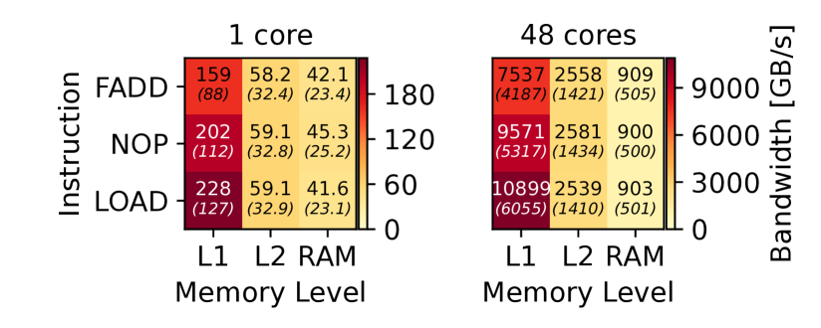
延迟金字塔：从 L1 到磁盘
回答 a）各级存储访问延迟实测
访问延迟 = 去哪里取文件？
横轴：对数刻度（ns），覆盖 L1 → SSD 全层级
L1
从桌上拿文件
4 ns
L2
开旁边抽屉
18.6 ns
L1 (32 KB)
4.0 ns
L3
走到隔壁房间文件柜
116.6 ns
RAM
下楼去档案室
344 ns
SSD
去外地仓库取文件
180K ns
L2 (512 KB)
18.6 ns
层级跳变 & 悬崖效应
L3 (8 MB)
116.6 ns
L1→L2: 4.7× L2→L3: 6.3× L3→RAM: 2.9× RAM→SSD: ~520×
超过 L3(36MB)：116.6 ns → 248 ns（悬崖 2.1×）
DRAM (256 MB)
344 ns
跨平台内存层次吞吐对比
ARM Membench 2023
SSD (随机)
180,000 ns
1 ns
10 ns
100 ns
1 μs
10 μs
100 μs
Intel i9-13900HX | VirtualBox VM | 指针追逐 + Fisher-Yates | L3/RAM 含 hypervisor 开销

Slide 6
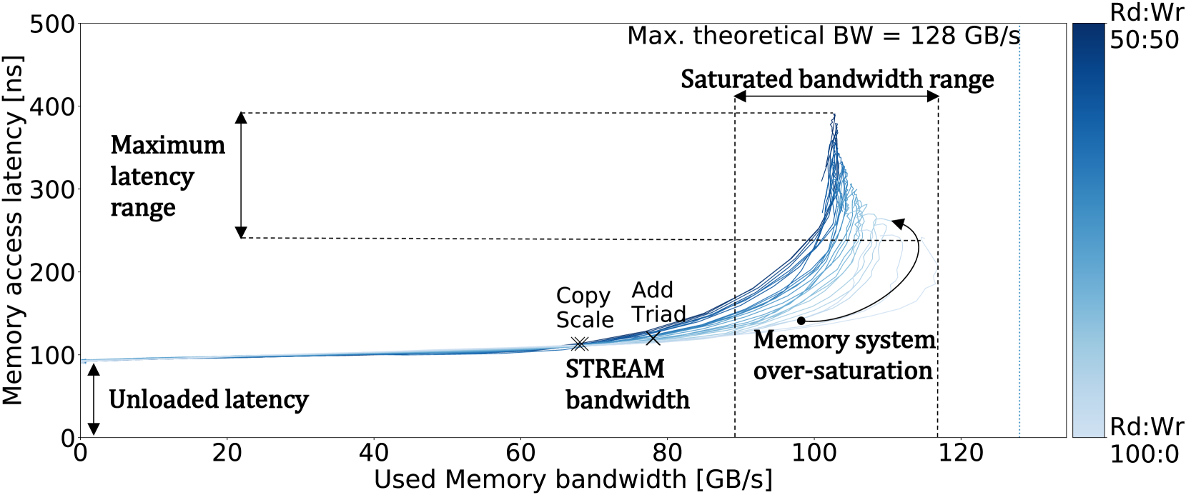
带宽对比：顺序 vs 随机
回答 b）各级带宽 + 哪层顺序/随机差距最悬殊
L1
121.2
1.76
69×
横轴：对数刻度（GB/s）
顺序读
随机读
L1 Cache
L2
91.9
2.71
34×
顺序
121 GB/s
随机
1.76
L3
5.83
1.27
5×
L2 Cache
顺序
91.9 GB/s
RAM
3.60
0.17
22×
随机
2.71
L3 Cache
顺序
5.83 GB/s
L1 差距最悬殊：69×
随机
1.27
行遍历命中同一 cacheline，列遍历每步跨行每次 miss——sum_array_rows vs cols 就是同一道理
DRAM
顺序
3.60 GB/s
Intel Skylake 带宽-延迟曲线
Mess 2024 Fig.2
随机
0.17
0.1
1
10
100 GB/s
顺序：步长 64B (1 cacheline) | 随机：xorshift64 & mask | 单位 GB/s

Slide 7
扩展分析：三大关键发现
BUG FIX
INSIGHT
为什么顺序远快于随机？
L1 随机带宽被低估
悬崖效应：L3 容量临界点
① 硬件预取
% n（整数除法 ~30 cycles）与 L1 延迟 ~16 cycles 同量级，v1 测的是除法吞吐
32 MB 接近 L3 容量（36 MB），驱逐加剧，延迟骤升
CPU 探测步长规律，提前装载 cacheline；随机地址未知，预取失效
L1 (48KB)
4.0 ns
OLD: arr[xorshift64(&s) % n]
L2 (2MB)
18.6 ns
② DRAM Row Buffer
顺序同 row 激活一次多读；随机跨 row 每次预充电，延迟翻倍
L3 (36MB)
116.6 ns
NEW: arr[xorshift64(&s) & mask]
cliff!
248 ns
③ SIMD 向量化
30 cycles to 1 cycle
DRAM
344 ns
顺序可用 AVX 256-bit 指令批量加载；随机每次仅 8 字节
FIXED
结论：控制工作集在 L3 容量内
VM 开销说明
L2 带宽异常消失
超出后每次访问代价从 116.6 ns → 248 ns，2.1× 性能损失
L3/RAM 延迟高于参考值（L3: 30–60 ns，RAM: 60–120 ns）
v1: L2 5.1 < L3 7.1 GB/s（不合理）
v2: L2 91.9 >> L3 5.8 GB/s
vCPU 调度与 hypervisor 开销所致；L1/L2 缓存层基本不受影响
顺序带宽 L1 > L2 > L3 > RAM ✓
v2 fixes: sched_setaffinity | RUNS=5 median | % → & mask

Slide 8
结论汇总
层级
容量
延迟（实测）
顺序带宽
随机带宽
顺序/随机
L1 Cache
48 KB
4.0 ns
121 GB/s
1.76 GB/s
69×
L2 Cache
2 MB
18.6 ns
91.9 GB/s
2.71 GB/s
34×
L3 Cache
36 MB
116.6 ns
5.83 GB/s
1.27 GB/s
5×
DRAM
3.8 GB
344 ns
3.60 GB/s
0.17 GB/s
22×
SSD
25 GB
180,000 ns
1.1 GB/s
~2.8 MB/s
~400×
86×
cliff
69×
v2
L1 → DRAM 延迟差
容量临界点悬崖
顺序 vs 随机最大差
测量方法很重要
缓存把常用数据留在"桌上"而不是"档案室"，替程序挡住了 DRAM 的高延迟
超过 L3 后延迟从 117→248 ns，程序需避免
sum_array_rows 顺序遍历大部分命中 L1；sum_array_cols 列跳跃每步 miss——这就是课上那个例子的物理根源
% → &，L2带宽测量差 18×；亲和性修复抖动
Intel i9-13900HX | VirtualBox VM | L3/RAM 延迟含 hypervisor 开销

Slide 9
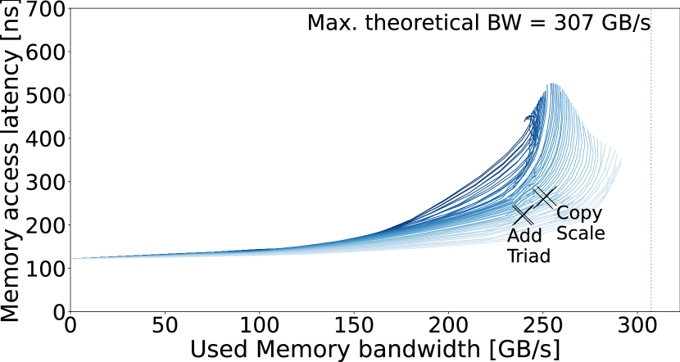
拓展问题①：虚拟机带来多少额外误差？
在 VirtualBox 里测出来的内存数据，可信吗？
实测 vs 裸机参考值
同一 CPU（i9-13900HX），虚拟机 vs 裸机参考值对比
L1
4.0 ns
参考 4–5 ns
✓ 准确
VM 开销来源
影响机制
受影响层级
L2
18.6 ns
参考 12–20 ns
✓ 正常
vCPU 调度抖动
Host OS 抢占 vCPU，单次测量偶发 10–100 µs 延迟
L3
116.6 ns
参考 30–60 ns
~2× 偏高
RAM / SSD
RAM
344 ns
参考 60–120 ns
~4× 偏高
内存访问虚拟化
EPT/影子页表增加 TLB miss 惩罚，RAM 延迟显著偏高
RAM ↑↑
虚拟机的"快"是有条件的
内存气球驱动
宿主机内存紧张时虚拟机内存被换出
RAM / SSD
缓存层（L1/L2）与裸机几乎无差异；内存子系统受 EPT 和调度影响显著偏慢，是虚拟机性能损失的主要来源
磁盘 I/O 虚拟化
VDI 格式层 + Host VFS，顺序带宽降低 20–40%
SSD ↓
L1 / L2 Cache
直接映射物理核心缓存，虚拟化不介入
不受影响 ✓
裸机参考：Intel Sapphire Rapids 带宽-延迟
Mess 2024 Fig.3f
结论：L1/L2 缓存数据可信；但 RAM 延迟被虚拟化放大约 4 倍——这是本实验的局限性，L3/RAM 数据仅供参考
裸机参考值：Intel i9-13900HX 规格 | VM 环境：VirtualBox 7 · Ubuntu 22.04 · 4 vCPU · 4 GB RAM

Slide 10
拓展问题②：为什么更快的 CPU 有时没用？
当程序搬数据比计算更多，瓶颈在"送货速度"（内存带宽），而不在"处理速度“
（CPU）
——就像工厂 99% 时间在等货，再换更快的工人也毫无意义
经典 Roofline 模型示意
Williams et al. 2009 / Wikipedia
内存带宽实测：顺序 vs 随机，差距有多大？
L1 顺序
供货充足，不是瓶颈
121 GB/s
RAM 顺序
偏慢，开始成为瓶颈
图中两条线的交点说明什么？
3.60 GB/s
斜线 = 内存带宽上限，水平线 = CPU 算力上限
RAM 随机
交点左边：内存跟不上，CPU 闲着等；交点右边：算力可以跑满
0.17 GB/s
极慢，CPU 大部分时间在空等 → 升级 CPU 无效
随机访问使交点右移 700×——几乎所有程序都被卡在左边
结论：随机读 RAM 带宽仅 0.17 GB/s，22× 慢于顺序；数据库、图遍历慢数百倍的根本原因——换 CPU 无效，关键是减少随机访问
顺序 vs 随机差距：
L1 = 69× | RAM = 22× | 每次 miss 空等约 344 ns
Roofline Model: Williams et al. 2009 | 实测带宽：bandwidth_bench v2 | RAM 随机 0.17 GB/s，顺序 3.60 GB/s

